Slide 1

URSSAF
“Une application aussi simple à utiliser que celle du
Pôle Emploi, mais à destination des entrepreneurs”

Slide 2
SOmmaire
1
Le public concerné par l’application
2
Les fonctionnalités principales
3
Le détail du parcours utilisateur
4
L’explication du positionnement des blocs principaux d’un écran au choix
5
Le public concerné par l’application

Slide 3
Publique Concerné
Les personnes les plus susceptible d’utiliser cette application sont les entrepreneurs qui chercheront à déclarer leur chiffre d’affaires ainsi qu’à consulter leurs attestations rapidement tout en étant mobile

Slide 4
Fonctionnalitée principal
La declaration du chiffre d’affaire
La consultation et le téléchargement des Attestations
La demande de génération des attestations de vigilance

Slide 5
Parcour utilisateur
La declaration du chiffre d’affaire:
L’utilisateur pourra par lui-même effectuer la declaration du chiffre d’affaire sur son mobile
La consultation et le téléchargement des Attestations:
Il sera également possible de consulter facilement les attestation par type, les télécharger en pdf ainsi que les envoyer directement par email.
La demande de génération des attestations de vigilance:
Il est tout aussi possible de faire une demande d’attestation de vigilance directement via l’application pour ensuite l’envoyer à la personne concerné

Slide 6
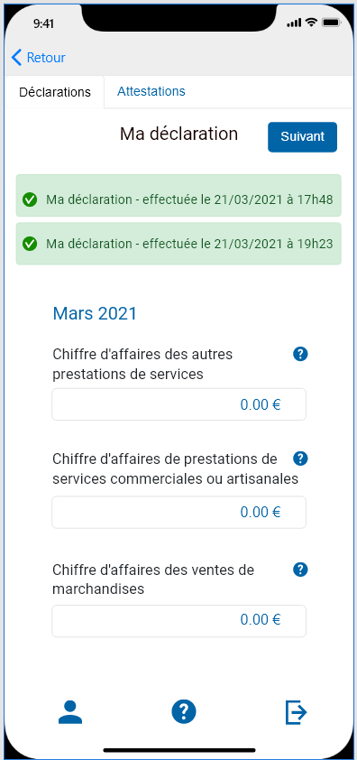
Positionnement des blocs
Tabulations de navigation
Information sur dernières declaration
Formulaire de declaration
Icones navigation rapide

Slide 7

Tabulations de navigation
Le positionnement des tabulations de navigation est placé sur le haut de la page
Ce qui facilite à première vue la connaissance de la sections active.
Etant placé sur le haut de la page, il est plus facile d’appuyer sur une tab afin de changer rapidement
de section.

Slide 8
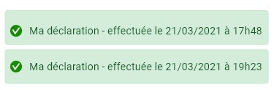
Information sur dernières declaration
Il est nécessaire de placer le bloque des informations sur les dernières declaration en haut de page, directement visible par l’uitilisateur ce qui permet de voir directement les informations nécessaires dés l’arrivé sur
La page.

Slide 9
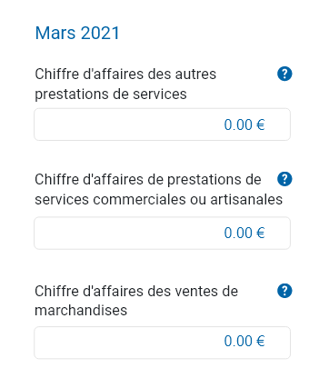
Formulaire de declaration
Le formulaire de declaration au centre permet d’être bien visible et facilite l’entrée des donné. Le formulaire se doit d’être suffisamment épuré afin de faciliter son utilisation et de garder une bonne visibilité sur un appareil mobile.

Slide 10

Icones de Navigation rapide
La mise en place de la navigation rapide en bas de la page, permet à l’utilisateur de naviguer rapidement à l’aide de ses pouces entre la page profile, aide et se déconnecter.

Slide 11
Charte graphique
Boutons et typographie
La typographie:
Roboto
abcdefghijklmnopqrstuvwxyz
0123456789
ABCDEFGHIJKLMNOPQRSTUVWXYZ
#0064A7
Informations
#D4EDDA
Couleur de fond
#FFFFFF
La charte graphique de l’application mobile de l'URSSAF se doit d’être discrète et professionnelle. J’ai donc réutilisé la couleur bleu du site web original de l'URSSAF afin de rappeler le thème originale, et appliqué un font sobre et épuré pour faciliter la lecture des informations sur l’application.

Slide 12
Contactez-moi
LinkedIn https://www.linkedin.com/in/amaury-doux/
Email Amaury.doux@gmail.com
Phone 0781242154

